Slide 1
Βιοχημεία
Ενότητα 7: Η μεταγραφή του DNA
Γρηγόριος Διαμαντίδης, Καθηγητής
Τμήμα Γεωπονίας

Slide 2
Άδειες Χρήσης
Το παρόν εκπαιδευτικό υλικό υπόκειται σε άδειες χρήσης Creative Commons.
Για εκπαιδευτικό υλικό, όπως εικόνες, που υπόκειται σε άλλου τύπου άδειας χρήσης, η άδεια χρήσης αναφέρεται ρητώς.

Slide 3
Χρηματοδότηση
Το παρόν εκπαιδευτικό υλικό έχει αναπτυχθεί στα πλαίσια του εκπαιδευτικού έργου του διδάσκοντα.
Το έργο «Ανοικτά Ακαδημαϊκά Μαθήματα στο Αριστοτέλειο Πανεπιστήμιο Θεσσαλονίκης» έχει χρηματοδοτήσει μόνο τη αναδιαμόρφωση του εκπαιδευτικού υλικού.
Το έργο υλοποιείται στο πλαίσιο του Επιχειρησιακού Προγράμματος «Εκπαίδευση και Δια Βίου Μάθηση» και συγχρηματοδοτείται από την Ευρωπαϊκή Ένωση (Ευρωπαϊκό Κοινωνικό Ταμείο) και από εθνικούς πόρους.

Slide 4
Η μεταγραφή του DNA

Slide 5
Περιεχόμενα ενότητας
Η μεταγραφή: οι μεταγραφικοί παράγοντες και η προαγωγός περιοχή.
Σύνθεση νέων RNA μορίων.
Το ένζυμο DNA κατευθυνόμενη RNA πολυμεράση.
Είδη RNA (tRNA, mRNA, rRNA, miRNA) και ο βιολογικός τους ρόλος.
Η ωρίμανση των πρωτογενών μετάγραφων: τα εσώνια και τα εξώνια.
Το εναλλακτικό μάτισμα.

Slide 6
Η ΜΕΤΑΓΡΑΦΗ ΤΟΥ DNA
DNA → RNA → ΠΡΩΤΕΪΝΕΣ
μεταγραφή

Slide 7
Στόχος της ενότητας:
Η μεταγραφή: οι μεταγραφικοί παράγοντες και η προαγωγός περιοχή.
Σύνθεση νέων RNA μορίων. Το ένζυμο DNA κατευθυνόμενη RNA πολυμεράση.
Είδη RNA (tRNA, mRNA, rRNA, miRNA) και ο βιολογικός τους ρόλος.
Η ωρίμανση των πρωτογενών μετάγραφων: τα εσώνια και τα εξώνια.
Το εναλλακτικό μάτισμα.
GrD

Slide 8
Με ποιο τρόπο οι πληροφορίες του DNA «περνούν» στις πρωτεΐνες; Πως «συνδέονται» νουκλεϊκά οξέα και πρωτεΐνες;

Slide 9
Η συγκεκριμένη δομή του μορίου του DNA επιτρέπει:
Την επιδιόρθωσή του σε περίπτωση που αυτό «πληγωθεί»...
Την πιστή αναπαραγωγή του
Την αποθήκευση των πληροφοριών για τη σύνθεση των πρωτεϊνών
GrD

Slide 10
RNA: γραμμικό πολυμερές κυρίως τεσσάρων ριβο-νουκλεοτιδίων

Slide 11
Πως επιτυγχάνεται η μεταγραφή, δηλαδή η σύνθεση νέων RNA μορίων;
Μεταγράφεται ολόκληρο το μόριο DNA (ολόκληρο το χρωμόσωμα) ή μόνον ορισμένα τμήματά του;
Που χρησιμοποιούνται τα νεοσχηματιζόμενα μόρια RNA;
GrD

Slide 12
ΑΠΑΙΤΟΥΜΕΝΑ ΥΛΙΚΑ & «ΕΡΓΑΛΕΙΑ»
για τη σύνθεση RNA μορίων
ΕΝΕΡΓΟΠΟΙΗΜΕΝΕΣ ΠΡΩΤΕΣ ΥΛΕΣ (=τριφωσφορυλιωμένα ριβονουκλεοζίδια)
ΕΝΖΥΜΑ ΠΟΛΥΜΕΡΙΣΜΟΥ (=DNA κατευθυνόμενη RNA-πολυμεράση)
ΠΛΗΡΟΦΟΡΙΕΣ (=ένας από τους δύο κλώνους του DNA)
ΠΟΙΚΙΛΑ ΑΛΛΑ ΜΟΡΙΑΚΑ ΕΡΓΑΛΕΙΑ
GrD

Slide 13
Ενεργοποιημένο
ριβονουκλεοτίδιο
αδενίνη
Τριφωσφορική ομάδα
ριβόζη
ΑΤΡ
τριφωσφορική αδενοσίνη:
Το ενεργειακό νόμισμα όλων των οργανισμών αλλά και ενεργοποιημένη δομική μονάδα του RNA
GrD

Slide 14
Η δράση της RNA-πολυμεράσης
Το ένζυμο καταλύει τη δημιουργία εστερικού δεσμού μεταξύ ενός 3’-ΟΗ και μιας φωσφορικής ομάδας ενός νουκλεοτιδίου
GrD

Slide 15
5’
Αλυσίδα RNA
Αλυσίδα RNA
3’
Σε αυτό το υδροξύλιο μπορεί να πολυμεριστεί ένα νέο ριβονουκλεοτίδιο
Ενεργοποιημένο νουκλεοτίδιο
Η δράση της
RNA πολυμεράσης
GrD

Slide 16
Ποιός υποδεικνύει στην RNA-πολυμεράση με ποιά σειρά θα προσθέτει τα ριβονουκλεοτίδια στη νεοσχηματιζόμενη αλυσίδα RNA;
Μια υφιστάμενη αλυσίδα (κλώνος) του DNA
GrD

Slide 17
Η RNA πολυμεράση αναγνωρίζει με τη βοήθεια πολλών παραγόντων (ονομάζονται μεταγραφικοί παράγοντες), σε κάποιες περιπτώσεις και την παράλληλη βοήθεια τμημάτων DNA, μια ειδική περιοχή του DNA που κατά κανόνα προηγείται του τμήματος DNA που θα μεταγραφεί, την προαγωγό περιοχή (promotor), στη οποία συνδέεται...
RΝΑ πολυμεράση
GrD

Slide 18
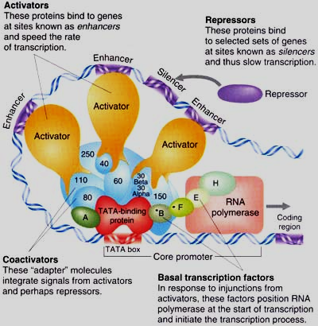
Έναρξη της μεταγραφής:
Μια απολύτως ελεγχόμενη διαδικασία

Slide 19
ΕΝΑΡΞΗ ΜΕΤΑΓΡΑΦΗΣ
ΤΕΡΜΑΤΙΣΜΟΣ
ΜΕΤΑΓΡΑΦΗΣ
προαγωγός
περιοχή
Μεταγράψιμη περιοχή DNA
Το ένζυμο RNA-πολυμεράση αναγνωρίζει και συνδέεται σε μια ορισμένη περιοχή του DNA, την αποκαλούμενη «προαγωγός περιοχή»
GrD

Slide 20
……Η RNA πολυμεράση αρχίζει και “διαβάζει” τα νουκλεοτίδια του ενός από τους δύο κλώνους του DNA (του κλώνου 3’ προς 5’)..
……Η RNA πολυμεράση ανοίγει την έλικα του DNA
GrD

Slide 21
……Η RNA πολυμεράση τοποθετεί απέναντι από τη κυτοσίνη τη γουανίνη..
GrD

Slide 22
……Η RNA πολυμεράση τοποθετεί απέναντι από τη κυτοσίνη τη γουανίνη..
……και απέναντι από τη θυμίνη την αδενίνη..
GrD

Slide 23
……και απέναντι από την αδενίνη πολυμερίζει την ουρακίλη..
GrD

Slide 24
Κλώνος DNA που μεταγράφεται
RNA
Ο πολυμερισμός προχωρεί στην κατεύθυνση 5’ προς 3’
Ο κλώνος εκμαγείο διαβάζεται στην κατεύθυνση 3’ προς 5’
GrD

Slide 25
Το πρωτογενές μετάγραφο, το RNA μόριο αμέσως μετά τη μεταγραφή, είναι πανομοιότυπο με τον κλώνο DNA που δεν έχει μεταγραφεί, μόνο που στη θέση της θυμίνης απαντά η ουρακίλη
Κλώνος εκμαγείο
Κωδικεύων κλώνος
GrD

Slide 26
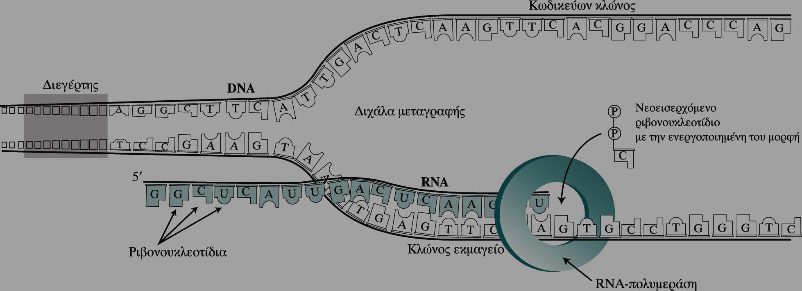
5’-ATG TTG AAC ACC ACG GGG CGG GCG CCC TTT AGC-3’
DNA
DNA
3’-ΤΑC AAC TTG TGG TGC CCC GCC CGC GGG AAA TCG-5’
μεταγραφή
RNA
RNA
5’-AUG UUG AAC ACC ACG GGG CGG GCG CCC UUU AGC-3’
GrD

Slide 27
ΕΝΑΡΞΗ ΜΕΤΑΓΡΑΦΗΣ
ΤΕΡΜΑΤΙΣΜΟΣ
ΜΕΤΑΓΡΑΦΗΣ
προαγωγός
περιοχή
Μεταγράψιμη περιοχή DNA
5’-G-G-G-C-G-U-U-U-A-U-G-C-G-C-U-A-A-G-U-A-C
R N A
Τι ορίζεται ως γονίδιο;
GrD

Slide 28
Άρα κατά τη ΜΕΤΑΓΡΑΦΗ
δεν μεταγράφεται σε RNA ολόκληρο το μόριο του DNA αλλά μόνον ορισμένα τμήματά του...τα γονίδιά του
Σε τι χρησιμεύουν τα υπόλοιπα τμήματα τού DNA; Οι αποκαλούμενες «άχρηστες» ακολουθίες;
GrD

Slide 29
DNA-κατευθυνόμενη RNA-πολυμεράση:
Το φωτοτυπικό μηχάνημα των κυττάρων
Τμήμα DNA
(πρωτότυπο έγγραφο)
RNA μόριο
(έγγραφο προς χρήση)
GrD

Slide 30
Μεταγραφή: σύνθεση μιας αλυσίδας RNA με τη δράση της RNA-πολυμεράσης και τις «υποδείξεις» ενός κλώνου του DNA
RNA μόρια:
ποικίλες βιολογικές δράσεις
Σελ. 160-164
Το μίκρο RNA, miRNA
Ένα είδος RNA που δρα ως καταστολέας της έκφρασης ορισμένων γονιδίων (συνδέεται σε συμπληρωματικά μόρια mRNA τα οποία υδρολύονται πριν χρησιμοποιηθούν ως εκμαγεία)
Το μεταφορικό RNA, tRNA
Ένα είδος RNA που χρησιμοποιείται για την ενεργοποίηση και τη μεταφορά των αμινοξέων στα ριβοσώματα, καθώς και ως μεταφραστής.
Το ριβοσωμικό RNA, rRNA
Ένα είδος RNA που χρησιμοποιείται ως δομικό και λειτουργικό συστατικό των ριβοσωμάτων, οργανιδίων όπου συντίθενται οι πρωτεϊνες
Το αγγελιοφόρο RNA, mRNA
Ένα είδος RNA που χρησιμοποιείται ως εκμαγείο για τη σύνθεση της πολυπεπτιδικής αλυσίδας, μεταφέρει τις γενετικές πληροφορίες από τον πυρήνα στο ριβόσωμα
GrD

Slide 31
Το μίκρο RNA (miRNA): Μετα-μεταγραφικοί καταστολείς της έκφρασης γονιδίων που σχετίζονται με την κυτταρική διαφοροποίηση και την ανάπτυξη
DNA
γονίδιο
γονίδιο
mRNA
miRNA
mRNA
miRNA
Σιωπή γονιδίων
To mRNA μόριο δεν μπορεί να χρησιμοποιηθεί ως εκμαγείο για τη σύνθεση πρωτεϊνης
Δίκλωνο RNA (συμπληρωματικότητα νουκλεοτιδίων μεταξύ mRNA και miRNA)
Τεχνολογία RNA παρέμβασης (RNAi)

Slide 32
Όλα τα νεοσυντιθέμενα μόρια RNA (πρωτογενή μετάγραφα) χρησιμοποιούνται ως έχουν ή αυτά υπόκεινται σε επεξεργασία;
Ορισμένα πρωτογενή μετάγραφα (RNA μόρια) επεξεργάζονται προτού εγκαταλείψουν τον πυρήνα και εξέλθουν στο κυτόπλασμα
GrD

Slide 33
Η ΕΠΕΞΕΡΓΑΣΙΑ ΤΩΝ ΠΡΩΤΟΓΕΝΩΝ ΜΕΤΑΓΡΑΦΩΝ

Slide 34
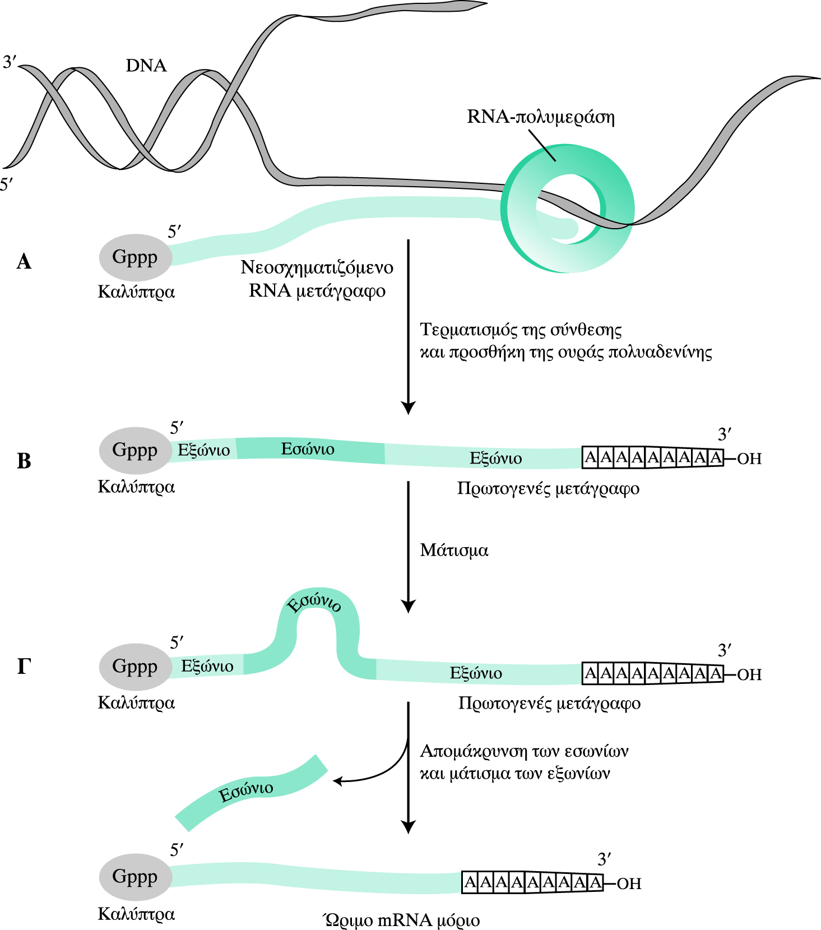
Σύνθεση και επεξεργασία RNA μορίων
Στάδιο Α: προσθήκη καλύπτρας
Στάδιο Β: προσθήκη ουράς πολυαδενίνης
Στάδιο Γ: Μάτισμα (απομάκρυνση των εσωνίων και συρραφή των εξωνίων)
Σελ. 353-354
GrD

Slide 35
Τα τμήματα του DNA που μεταγράφονται σε RNA αλλά στη συνέχεια απομακρύνονται κατά τη διαδικασία του ματίσματος του RNA ονομάζονται εσώνια (introns) και θεωρούνται ως «άχρηστες» ακολουθίες DNA
GrD

Slide 36
Τα τμήματα του DNA που μεταγράφονται σε RNA και κατά τη διαδικασία του ματίσματος συρράπτονται και απαντούν στο τελικό ώριμο RNA μόριο ονομάζονται εξώνια (exons)
Τι ορίζεται ως γονίδιο-μωσαϊκό;
GrD

Slide 37
Επεξεργασία RNA: το μάτισμα
5’-U
5’-U-C-C-G-A-U-U-C-G-G-U-U-A-U-A-G-C-C-G-A-U-U-3’
C-C-G-A-U
-U-C-G-G-U-U
A-U-A-G-C
-C-G-A-U-U-3’
Πρωτογενές μετάγραφο
Εσώνια
(ιντρόνια)
Τα εσώνια (ιντρόνια) απομακρύνονται
Τα εξώνια συρράπτονται
Εξώνια
πυρήνας
κυτόπλασμα
Το ώριμο RNA εξέρχεται στο κυτόπλασμα
5’-U-U-C-G-G-U-U-C-G-A-U-U-3’
GrD

Slide 38
ΕΠΕΞΕΡΓΑΣΙΑ RNA:Εναλλακτικό μάτισμα
mRNA
5’-U-C-C-G-A-U-U-C-G-G-U-U-A-U-A-G-C-C-G-A-U-U-3’
ή
C-C-G-A-U
C-C-G-A-U
A-U-A-G-C
5’-U-U-C-G-G-U-U-C-G-A-U-U-3’
Ώριμο RNA (1)
5’-U-U-C-G-G-U-U-A-U-A-G-C-C-G-A-U-U
Ώριμο RNA (2)
GrD

Slide 39
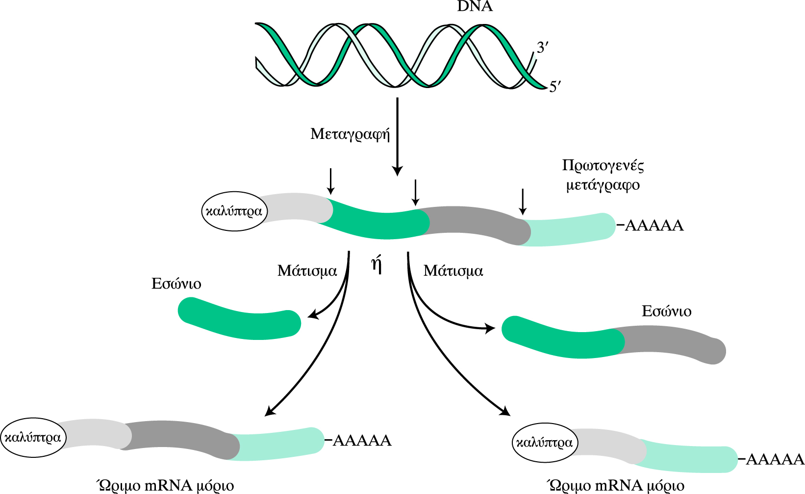
Εναλλακτικό μάτισμα:
Μεταγράφεται το ίδιο τμήμα DNA αλλά «παράγονται» διαφορετικά RNA μόρια
GrD

Slide 40
Εκπληκτική ανακάλυψη:
Οι αντιδράσεις του ματίσματος καταλύονται από τα ίδια τα RNA μόρια που υφίστανται επεξεργασία.
Τα RNA μόρια με καταλυτικές ικανότητες ονομάζονται ριβόζυμα ή ριβοένζυμα
Η ανακάλυψη των ριβόζυμων: απάντηση στο ερώτημα «Η κότα έκανε το αβγό ή το αβγό την κότα;»
GrD

Slide 41
DNA
Σύνοψη βιολογικής δράσης του DNA και των RNA μορίων:
η έκφραση των γονιδίων
Μεταγραφή γονιδίων του DNA
RNA
miRNA
rRNA
Συστατικό ριβοσωμάτων
έλεγχος διαθεσιμότητας mRNA
tRNA
Μεταφορέας αμινοξέων
ΜΕΤΑΦΡΑΣΤΗΣ
mRNA
Αγγελιοφόρος
(πληροφορίες για τη σύνθεση των πρωτεϊνών)
μετάφραση
GrD
πρωτεΐνη

Slide 42
Σημείωμα Χρήσης Έργων Τρίτων (1/4)
Το Έργο αυτό κάνει χρήση των ακόλουθων έργων:
Εικόνες
Εικόνα 1: Τρισδιάστατη απεικόνιση του μοντέλου ελικοειδούς δομής ενός τμήματος DNA. https://el.wikipedia.org/wiki/DNA
Εικόνα 2: Έναρξη της μεταγραφής. http://www.mun.ca/biology/scarr/bio4241_molecularapparatus.htm
Εικόνα 3: Η μεταγράψιμη περιοχή DNA βρίσκεται μεταξύ της προαγωγού περιοχής και του σημείου τερματισμού της μεταγραφής. http://www.geneticsrus.org/Genes/genes1.php

Slide 43
Σημείωμα Χρήσης Έργων Τρίτων (2/4)
Εικόνα 4: Μεταγραφή DNA. Γρ. Διαμαντίδης. 2007. Εισαγωγή στη Βιοχημεία. 3η Έκδοση. Θεσσαλονίκη: University Studio Press.
Εικόνα 5: Φωτοτυπικό μηχάνημα. http://www.manualsprinter.com/canon-i-sensys-mf5840dn
Εικόνα 6: Σύνθεση και επεξεργασία RNA μορίων. Γρ. Διαμαντίδης. 2007. Εισαγωγή στη Βιοχημεία. 3η Έκδοση. Θεσσαλονίκη: University Studio Press.
Εικόνα 7: Εναλλακτικό μάτισμα. Γρ. Διαμαντίδης. 2007. Εισαγωγή στη Βιοχημεία. 3η Έκδοση. Θεσσαλονίκη: University Studio Press.

Slide 44
Σημείωμα Χρήσης Έργων Τρίτων (3/4)
Το Έργο αυτό κάνει χρήση των ακόλουθων έργων:
Σχήματα
Σχήμα 1: RNA: γραμμικό πολυμερές κυρίως τεσσάρων ριβο-νουκλεοτιδίων. Επεξεργασία Γρ. Διαμαντίδης (Biovia draw).
Σχήμα 2: Ενεργοποιημένο ριβονουκλεοτίδιο. Επεξεργασία Γρ. Διαμαντίδης (Biovia draw).
Σχήμα 3,4: Η δράση της RNA πολυμεράσης. Επεξεργασία Γρ. Διαμαντίδης (Biovia draw).
Σχήμα 5: RNA πολυμεράση. Επεξεργασία Γρ. Διαμαντίδης (Biovia draw).

Slide 45
Σημείωμα Χρήσης Έργων Τρίτων (4/4)
Σχήμα 6: Άνοιγμα της έλικας του DNA από την RNA πολυμεράση. Επεξεργασία Γρ. Διαμαντίδης (Biovia draw).
Σχήμα 7: Κωδικεύων κλώνος – Κλώνος εκμαγείο. Επεξεργασία Γρ. Διαμαντίδης (Biovia draw).
Σχήμα 8: Σύνοψη βιολογικής δράσης του DNA και των RNA μορίων: η έκφραση των γονιδίων. Επεξεργασία Γρ. Διαμαντίδης.

Slide 46
Σημείωμα Αναφοράς
Copyright Αριστοτέλειο Πανεπιστήμιο Θεσσαλονίκης, Γρηγόριος Διαμαντίδης. «Βιοχημεία. Η μεταγραφή του DNA.». Έκδοση: 1.0. Θεσσαλονίκη 2014. Διαθέσιμο από τη δικτυακή διεύθυνση: https://opencourses.auth.gr/courses/OCRS508/.

Slide 47
Σημείωμα Αδειοδότησης
Το παρόν υλικό διατίθεται με τους όρους της άδειας χρήσης Creative Commons Αναφορά - Παρόμοια Διανομή [1] ή μεταγενέστερη, Διεθνής Έκδοση. Εξαιρούνται τα αυτοτελή έργα τρίτων π.χ. φωτογραφίες, διαγράμματα κ.λ.π., τα οποία εμπεριέχονται σε αυτό και τα οποία αναφέρονται μαζί με τους όρους χρήσης τους στο «Σημείωμα Χρήσης Έργων Τρίτων».
Ο δικαιούχος μπορεί να παρέχει στον αδειοδόχο ξεχωριστή άδεια να χρησιμοποιεί το έργο για εμπορική χρήση, εφόσον αυτό του ζητηθεί.
[1] http://creativecommons.org/licenses/by-sa/4.0/

Slide 48
Τέλος ενότητας
Επεξεργασία: Χρυσάνθη Χαρατσάρη Θεσσαλονίκη, Εαρινό εξάμηνο 2014-2015

Slide 49
Σημειώματα

Slide 50
Διατήρηση Σημειωμάτων
Οποιαδήποτε αναπαραγωγή ή διασκευή του υλικού θα πρέπει να συμπεριλαμβάνει:
το Σημείωμα Αναφοράς
το Σημείωμα Αδειοδότησης
τη δήλωση Διατήρησης Σημειωμάτων
το Σημείωμα Χρήσης Έργων Τρίτων (εφόσον υπάρχει)
μαζί με τους συνοδευόμενους υπερσυνδέσμους.

